Slide 1
Κίνδυνοι του δάσους
Βασίλης Ιωαννίδης
Λεωνίδας Αράπογλου
Περιβαλλοντικό Πρόγραμμα
«Προσέχω το δάσος – Αγαπώ την ζωή.»
Σχολικό Έτος : 2018-19
Επιβλέπουσες : Κοκκίνου Ελ.-Καναράκη Β.

Slide 2
Το δάσος
Τα δάση είναι βασικά για την ζωή μας.
Μας προσφέρουν:
Οξυγόνο
Ξυλεία
Μας δίνουν φάρμακα(το φάρμακο της θεοφυλλίνης για το άσθμα)

Slide 3
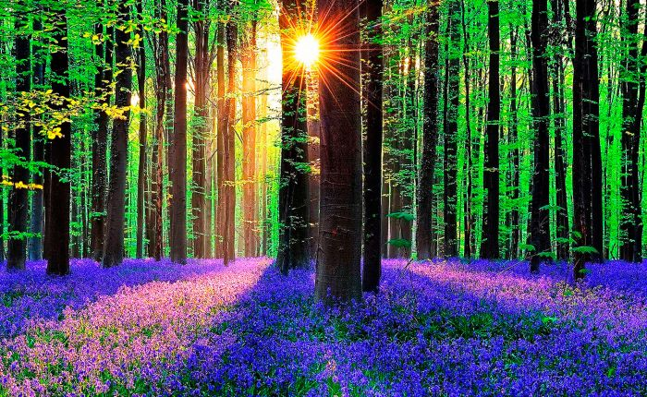

Slide 4
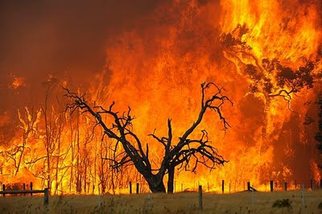
Κίνδυνοι για το δάσος
Ο πιο συχνός κίνδυνος του δάσους είναι η φωτιά η οποία δημιουργείτε:
με γυαλιά και μπουκάλια τα οποία οι άνθρωποι πετάμε.
παράνομο κάμπινγκ
Εμπρησμός
Φυσικά φαινόμενα

Slide 5
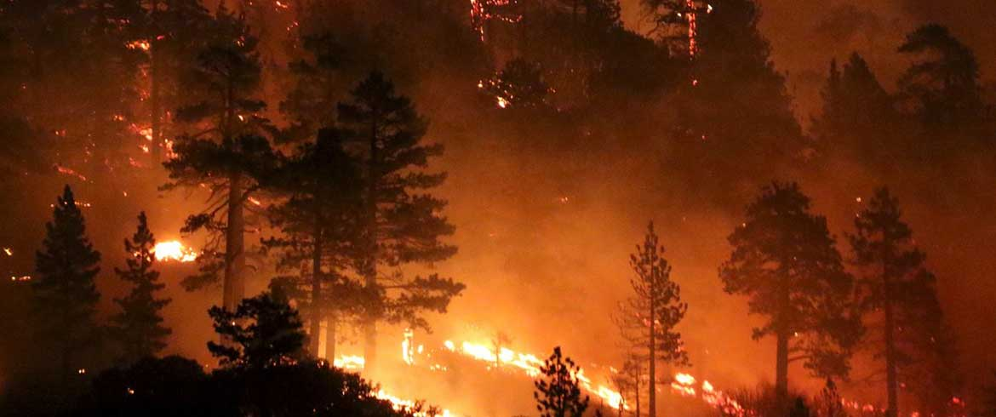

Slide 6
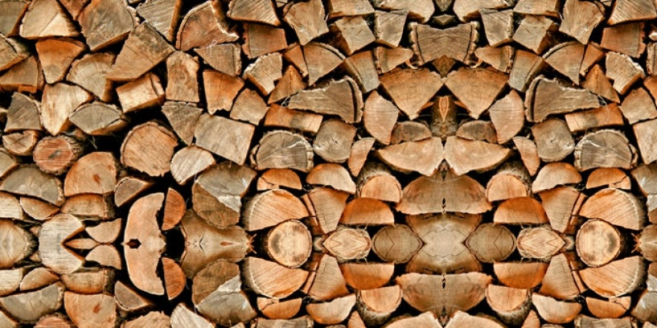
Κίνδυνοι για το δάσους
Επίσης ένας ακόμα κίνδυνος του δάσους είναι η κατασκευή χαρτιού. Συνολικά την κατασκευή χαρτιού μέσα σε έναν χρόνο στην Ελλάδα κόβονται 12.000.000 δέντρα.

Slide 8
Κίνδυνοι για το δάσους
Όμως υπάρχουν και κίνδυνοι που δεν προκαλούνται από τον άνθρωπο άλλα την ίδια την φύση.

Slide 9
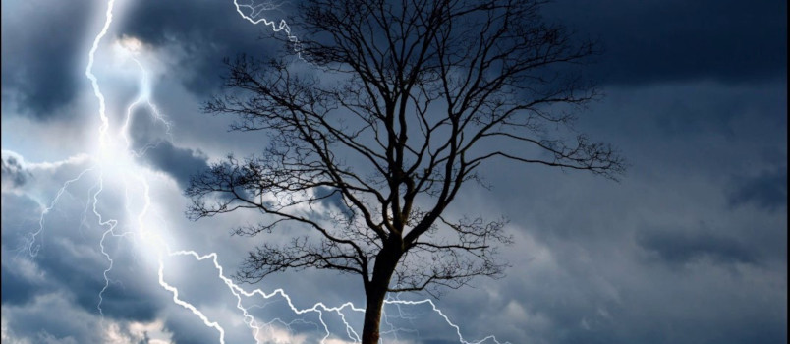
Κίνδυνοι για το δάσους
Αυτοί είναι οι:
Καταιγίδες οι οποίες με τις αστραπές μπορούν να δημιουργήσουν πυρκαγιές.
Σεισμοί οι οποίοι καταστρέφουν τα δάση.

Slide 10
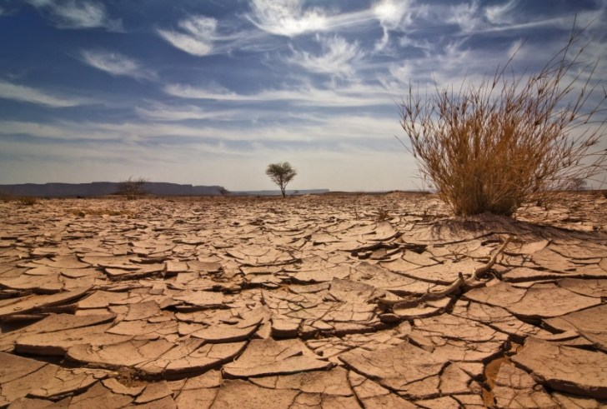
Η ξηρασία
Τα καλοκαίρια δεν βρέχει πολύ και αυτό σημαίνει πως δεν υπάρχει καθόλου νερό για τα φυτά και τα δέντρα με αποτέλεσμα να μην αναπτύσσονται και να καταστρέφονται.

Slide 11
Πώς να αποτρέψουμε τις καταστροφές δασών
Να κάνουμε ανακύκλωση
Να μην πετάμε τα απορρίμματα μας στα δάση.
Να περιορίσουμε την χρήση του χαρτιού.

Slide 12
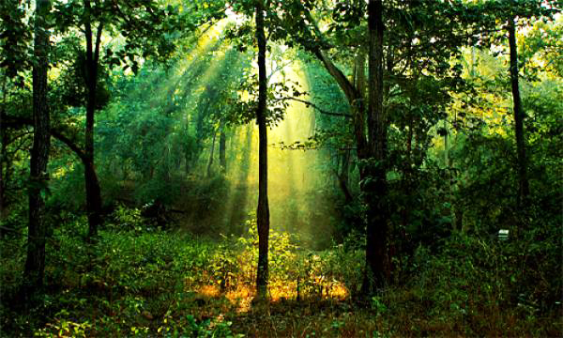
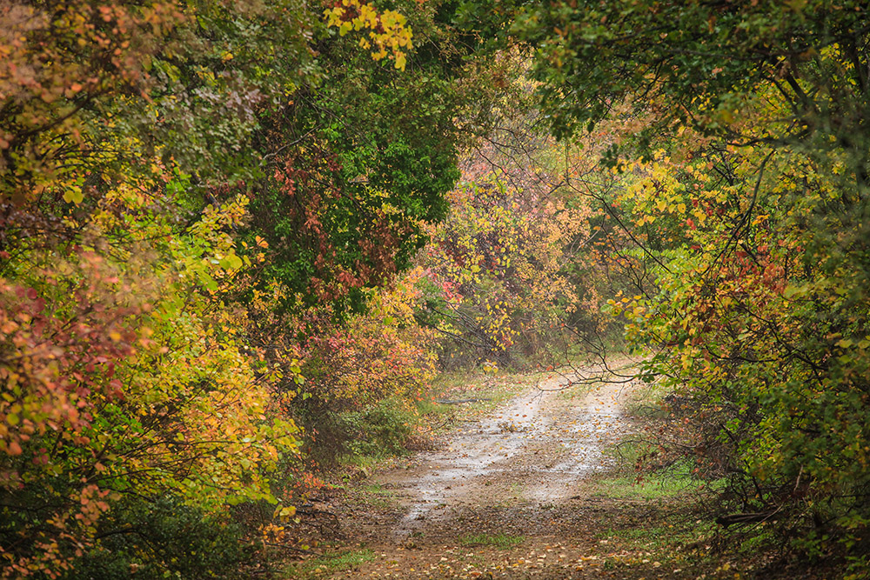
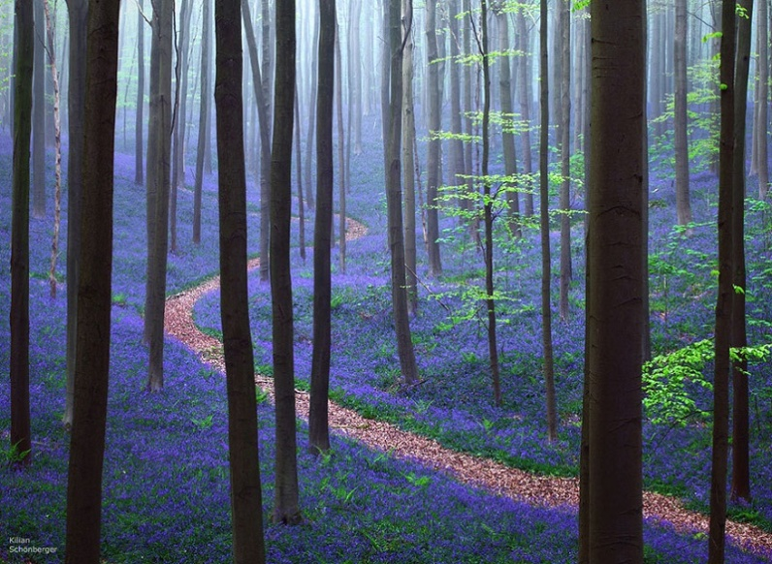
Ευχαριστούμε που μας παρακολουθήσατε.

